Slide 1
第2章 线性表
南京师范大学 计算机与电子信息学院/
人工智能学院
陈 波 教授 博士

Slide 2
实际问题1：学生信息管理
学生的自然情况：
包括学号、姓名、性别、年龄、专业等数据项。
功能要求
⑴ 插入：将某学生的基本信息插入到登记表中；
⑵ 删除：将满足条件的基本信息删除；
⑶ 修改：对基本信息的数据项进行修改；
⑷ 查询：查找满足条件的学生；
⑸ 输出：将登记表中的全部（或满足条件）基本信息输出。
……

Slide 3
实际问题1：学生信息管理
问题逻辑结构：
学生信息表

Slide 4
实际问题2：超市商品信息管理
商品的自然情况：
包括代码、品名、单价、库存数量等数据项。
功能要求
⑴ 插入：将某商品的基本信息插入到登记表中；
⑵ 删除：将满足条件的基本信息删除；
⑶ 修改：对基本信息的数据项进行修改；
⑷ 查询：查找满足条件的商品；
⑸ 输出：将登记表中的全部（或满足条件）基本信息输出。
……

Slide 5
实际问题2：超市商品信息管理
问题逻辑结构：
商品信息表

Slide 6
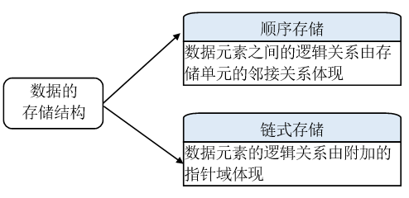

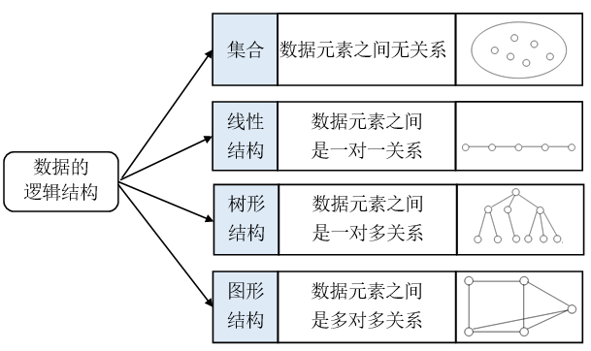
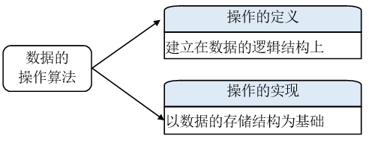
面对问题1和问题2
如何存储？
物理结构
如何表示（抽象）
逻辑结构
问题
如何操作？
操作算法

Slide 7
面对问题1和问题2
数据元素之间的关系是什么？——数据如何表示？
数据元素如何存储？
数据元素如何处理？

Slide 8
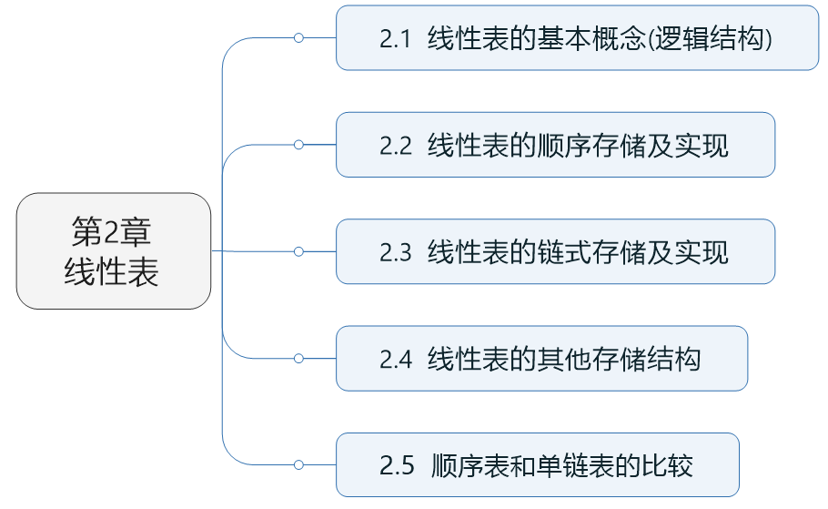
知识要点

Slide 9
2.1 线性表的基本概念
线性表的逻辑结构
线性表是具有相同数据类型的n（n≥0）个数据元素组成的有限序列，通常记为
L=(a₁，a₂，…，a_{i−1}，a_{i}，a_{i+1}，…，a_{n})
a₁
a₂
a₃
a₄
a_{n}

Slide 10
2.1 线性表的基本概念
非空线性表的特性
（1）有且仅有一个表头结点a₁，它没有前驱，而仅有一个后继a₂；
（2）有且仅有一个表尾结点a_{n}，它没有后继，而仅有一个前驱a_{n－1}；
（3）其余的结点a_{i}（2≤i≤n−1）都有且仅有一个前驱a _{i－1}和一个后继a _{i+1}。
a₁
a₂
a₃
a₄
a_{n}

Slide 11
2.2.1 顺序存储结构
例：（34, 23, 67, 43）
34
23
67
43
4
用一段地址连续的存储单元
依次存储线性表中的数据元素
存储要点

Slide 12
2.2.1 顺序存储结构
例：（34, 23, 67, 43）
34
23
67
43
4
用什么属性来描述顺序表？
顺序表的容量（最大长度）
顺序表的当前长度

Slide 13
2.2.1 顺序存储结构
存储结构和存取结构
存储结构是数据及其逻辑结构在计算机中的表示；
存取结构是在一个数据结构上对查找操作的时间性能的一种描述。
“顺序表是一种随机存取的存储结构”的含义为：
在顺序表这种存储结构上进行的查找操作，其时间性能为O(1)。

Slide 14
2.2.2 顺序表操作算法
template <class T, int MaxSize> //类模板
class SeqList
{
T data[MaxSize]; //用于存放数据元素的数组
int length; //顺序表中元素的个数
public:
SeqList( ); //无参构造函数
SeqList(T a[], int n); //有参构造函数
int ListLength(); //求线性表的长度
T Get(int pos); //按位查找，取顺序表的第pos个元素
int Locate(T item); //按值查找，求顺序表中值为item的元素序号
void PrintSeqList(); //遍历顺序表，按序号依次输出各元素
void Insert(int i, T item); //在顺序表第i个位置插入值为item的元素
T Delete(int i); //删除顺序表的第i个元素
};

Slide 15
2.2.2 顺序表操作算法
初始化操作——无参构造函数
操作接口：SeqList( )
0
data
length
算法描述：
template <class T,int MaxSize>
SeqList<T, MaxSize >:: SeqList( )
{ length=0; }

Slide 16
2.2.2 顺序表操作算法
初始化操作——有参构造函数
操作接口： SeqList(T a[ ], int n)
33
24
33
42
35
12
24
42
数组a
35
12
顺序表
5

Slide 17
2.2.2 顺序表操作算法
初始化操作——有参构造函数
操作接口： SeqList(T a[ ], int n)
算法描述：
template <class T,int MaxSize>
SeqList<T, MaxSize>:: SeqList(T a[], int n)
{
if (n>MaxSize) {cerr<< "参数非法";exit(1);}
for (i=0; i<n; i++)
data[i]=a[i];
length=n;
}

Slide 18
2.2.2 顺序表操作算法
按位查找
操作接口： T Get(int pos)
0 … i-2 i-1 … n-1 Max-1
a₁
…
a_{i-1}
a_{i}
…
a_{n}
空闲
n
算法描述：
template <class T,int MaxSize>
T SeqList<T, MaxSize>::Get(int pos)
{
if (pos<1 || pos>length) {cerr<< "查找位置非法"; exit(1);}
else return data[pos-1];
}
时间复杂度？

Slide 19
2.2.2 顺序表操作算法
按值查找
操作接口： int Locate(T item )
注意序号和下标之间的关系
0 1 2 3 4
a₁
a₂
a₃
a₄
a₅
5
35
33
12
24
42
i
i
i

Slide 20
2.2.2 顺序表操作算法
按值查找
操作接口： int Locate(T item )
算法描述：
template <class T,int MaxSize>
int SeqList<T, MaxSize>::Locate(T item)
{
for (int i=0; i<length; i++)
if (data[i]==item)
return i+1 ;
return 0;
}
时间复杂度？

Slide 21
2.2.2 顺序表操作算法
插入操作
操作接口： void Insert(int i, T item)
例：（35，12，24，42），在i=2的位置上插入33。
0 1 2 3 4
a₁
a₂
a₃
a₄
4
35
12
24
5
33
12
24
42
42
33

Slide 22
2.2.2 顺序表操作算法
插入操作
操作接口： void Insert(int i, T item)
插入前：(a₁, … , a_{i-1}, a_{i}, … , a_{n})
插入后：(a₁, … , a_{i-1}, item , a_{i}, … , a_{n})
什么时候不能插入？
注意边界条件
表满：length>=MaxSize
合理的插入位置：1≤i≤length+1（i指的是元素的序号）

Slide 23
2.2.2 顺序表操作算法
插入操作
操作接口： void Insert(int i, T item)
算法描述：
template <class T,int MaxSize>
void SeqList<T, MaxSize>::Insert(int i, T item)
{
if (length>=MaxSize) {cerr<< "上溢"; exit(1);}
if (i<1 || i>length+1) {cerr<< "插入位置非法"; exit(1);}
for (j=length-1; j>=i-1; j--)
data[j+1]=data[j];
data[i-1]=item;
length++;
}

Slide 24
2.2.2 顺序表操作算法
插入操作
操作接口： void Insert(int i, T item)
性能分析：
最好情况（ i=n+1）：
基本语句执行0次，时间复杂度为O(1)。
最坏情况（ i=1）：
基本语句执行n+1次，时间复杂度为O(n)。
平均情况（1≤i≤n+1）：
时间复杂度为O(n)。
n
+
1
1
n
+
1
n
∑
p
(
n
−
i
+
1
)=
∑
(
n
−
i
+
1
)=
i
n
+
1
2
i
=
1
i
=
1

Slide 25
2.2.2 顺序表操作算法
删除操作
操作接口： T Delete(int i)
例：（35, 33, 12, 24, 42），删除i=2的数据元素。
0 1 2 3 4
a₁
a₂
a₃
a₄
a₅
5
35
12
12
42
4
33
24
24
42

Slide 26
2.2.2 顺序表操作算法
删除操作
操作接口： T Delete(int i)
例：（35, 33, 12, 24, 42），删除i=2的数据元素。
0 1 2 3 4
a₁
a₂
a₃
a₄
a₅
5
35
12
12
42
4
33
24
24
42
删除前：(a₁, …, a_{i-1},a_{i},a_{i+1},…,a_{n})
删除后：(a₁,…,a_{i-1},a_{i+1}, …,a_{n})

Slide 27
2.2.2 顺序表操作算法
删除操作
操作接口： T Delete(int i)
算法描述：
template <class T,int MaxSize>
T SeqList<T, MaxSize>::Delete(int i)
{
if (length==0) {cerr<<"下溢"; exit(1);}
if (i<1 || i>length) {cerr<<"删除位置非法"; exit(1);}
x=data[i-1];
for (j=i; j<length; j++)
data[j-1]=data[j];
length--;
return x;
}

Slide 28
顺序表的其他操作举例算法——考研题
设将n(n>1)个整数存放到一维数组R中。试设计一个在时间和空间两方面尽可能有效的算法，将R中序列循环左移p(0<p<n)个位置。
（1）给出算法的基本设计思想 （2）根据设计思想，采用C或C++或Java语言描述算法，关键之处给出注释 （3）说明所设计算法的时间复杂度和空间复杂度

Slide 29
小结：顺序表的优缺点
顺序表的优点：
⑴ 无需为表示表中元素之间的逻辑关系而增加额外的存储空间；
⑵ 随机存取：可以快速地存取表中任一位置的元素。
顺序表的缺点：
⑴ 插入和删除操作需要移动大量元素；
⑵ 表的容量难以确定，表的容量难以扩充；
⑶ 造成存储空间的“碎片”。

Slide 30
2.3 线性表的链接存储结构及实现(单链表)
顺序表
静态存储分配
事先确定容量
链 表
动态存储分配
运行时分配空间
单链表：线性表的链接存储结构。
存储思想：用一组任意的存储单元存放线性表的元素。
连续
不连续
零散分布

Slide 31
2.3.1 单链表的存储结构
例：(a₁, a₂ ,a₃, a₄)的存储示意图
存储特点：
逻辑次序和物理次序不一定相同。
元素之间的逻辑关系用指针表示。
…
0200
a₂
0325
0208
a₁
0200
…
a₄
∧
0300
…
0325
a₃
0300
…

Slide 32
2.3.1 单链表的存储结构
…
单链表是由若干结点构成的；
单链表的结点只有一个指针域。
0200
a₂
0325
0208
a₁
0200
单链表的结点结构：
…
0300
a₄
∧
数据域
指针域
data next
…
0325
a₃
0300
数据域
data：存储数据元素
next：存储指向后继结点的地址
结点
指针域
…

Slide 33
2.3.1 单链表的存储结构
单链表的结点结构：
data next
template <class T>
struct Node
{
T data;
Node<T> *next;
};
如何申请一个结点？

Slide 34
2.3.2 单链表的操作算法
单链表的结点结构：
data next
template <class T>
struct Node
{
T data;
Node<T> *next;
};
s=new Node<int> ;
…
s
Node
…

Slide 35
2.3.2 单链表的操作算法
如何引用数据元素？
data next
(*s).data ;
s=new Node<int> ;
…
s->data ;
s
data
Node
如何引用指针域？
next
s->next;
…

Slide 36
2.3.2 单链表的操作算法
…
什么是存储结构？
0200
a₂
0325
重点在数据元素之间的逻辑关系的表示，所以，将实际存储地址抽象。
a₁
0200
0208
…
空表
0300
a₄
∧
head=NULL
…
非空表
0325
a₃
0300
head
a₁
a₂
∧
…
a_{n}

Slide 37
2.3.2 单链表的操作算法
…
头指针：指向第一个结点的地址。
尾标志：终端结点的指针域为空。
0200
a₂
0325
0208
a₁
0200
空表
…
head=NULL
a₄
∧
0300
非空表
…
head
0325
a₃
0300
a₁
a₂
∧
a_{n}
…

Slide 38
2.3.2 单链表的操作算法
对于如图所示的链表，假定链表已按升序排列，要求插入结点后依然保持升序。
空表
head=NULL
非空表
head
a₁
a₂
∧
a_{n}

Slide 39
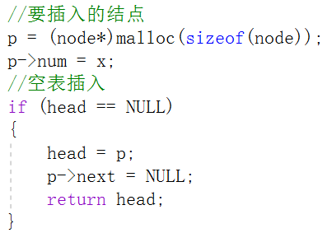
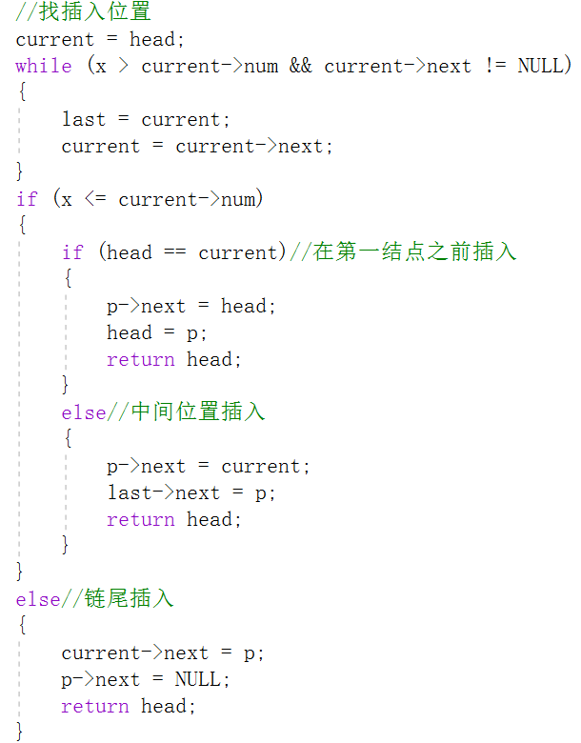
2.3.2 单链表的操作算法
基本方法是：将要插入的结点依次与链表中的各结点比较，寻找要插入的位置。
可能存在以下几种情况：
（1）如果原表是空表，需使链表的头指针head指向被插结点即可。
（2）如果被插结点值最小，则应插入第一个结点之前，这种情况下使头指针head指向被插结点，被插结点的指针域指向原来的第一结点即可。

Slide 40
2.3.2 单链表的操作算法
（3）如果在链表中某位置插入，使插入位置的前一结点的指针域指向被插结点，被插结点的指针域指向插入位置的后一结点即可。
（4）如果被插结点值最大，则在表尾插入，使原表尾结点指针域指向被插结点，被插结点指针域指向NULL即可。

Slide 41
2.3.2 单链表的操作算法
空表和非空表不统一，缺点？
如何将空表与非空表统一？
…
0200
a₂
0325
0208
a₁
0200
空表
…
head=NULL
0300
a₄
∧
非空表
…
head
0325
a₃
0300
a₁
a₂
∧
a_{n}
…

Slide 42
2.3.2 单链表的操作算法
头结点：在单链表的第一个元素结点之前附设一个类型相同的结点，以便空表和非空表处理统一。
空表
head
∧
非空表
head
a₁
a₂
∧
a_{n}

Slide 43
2.3.2 单链表的操作算法
template <class T>
class LinkList
{
public:
LinkList( )；
LinkList(T a[ ], int n);
~LinkList( );
int Length( );
T Get(int pos);
int Locate(T x);
void Insert(int i, T item);
T Delete(int i);
void PrintList( );
private:
Node<T> *head;
};
单链表的类模板

Slide 44
2.3.2 单链表的操作算法
按位查找
操作接口： T Get(int pos)
p
p
p
p
p
head
a₁
a₂
a_{i}
a_{n}
∧
查找成功
查找失败
核心操作（关键操作）：工作指针后移。
从头结点（或开始结点）出发，通过工作指针的反复后移而将整个单链表“审视”一遍的方法称为扫描（或遍历）。

Slide 45
2.3.2 单链表的操作算法
按位查找
操作接口： T Get(int pos)
算法描述：
template <class T>
T LinkList::Get(int pos)
{
p=head->next; j=1;
while (p && j<pos)
{
p=p->next;
j++;
}
if (!p||j>pos){cerr<<"位置非法";exit(1);}
else return p->data;
}
p+ +能否完成指针后移？
p
p
p
a₁
a₂

Slide 46
2.3.2 单链表的操作算法
插入
操作接口： void Insert(int i, T x)
如何实现结点a_{i-1}、x和a_{i}之间逻辑关系的变化？
p
head
a₁
a_{i-1}
a_{i}
a_{n}
∧
算法描述：
s=new Node<T>; s->data=x;
s->next=p->next; p->next=s;
x
s

Slide 47
2.3.2 单链表的操作算法
插入
操作接口： void Insert(int i, T x)
注意分析边界情况——表头、表尾。
p
p
head
a₁
a_{i}
a_{n}
∧
x
∧
s
x
s
算法描述：
s=new Node<T>; s->data=x;
s->next=p->next; p->next=s;
由于单链表带头结点，
表头、表中、表尾三种情况的操作语句一致。

Slide 48

2.3.2 单链表的操作算法
插入
操作接口： void Insert(int i, T x)
算法描述
，
if (!p) {cerr"位置非法";
exit(1);
}
else {
s=new Node<T>;
s->data=item;
s->next=p->next;
p->next=s;
}
}
template <class T>
void LinkList::Insert(int i, T item)
{
p=head; j=0;
while (p && j<i-1)
{
p=p->next;
j++;
}
时间复杂度？

Slide 49
2.3.2 单链表的操作算法
删除
操作接口： T Delete(int i)
如何实现结点a_{i-1}和a_{i}之间逻辑关系的变化？
p
q
head
a₁
a_{i-1}
a_{i}
a_{i+1}
算法描述：
q=p->next; x=q->data;
p->next=q->next; delete q;

Slide 50
2.3.2 单链表的操作算法
删除
操作接口： T Delete(int i)
注意分析边界情况——表头、表尾。
p
q
p
q
head
a₁
a₂
a_{n}
∧
p->next=NULL
算法描述：
q=p->next; x=q->data;
p->next=q->next; delete q;
表尾的特殊情况：
虽然被删结点不存在，但其前驱结点却存在。

Slide 51
2.3.2 单链表的操作算法
删除
操作接口： T Delete(int i)
算法描述
if (!p | | !p->next)
{cerr"位置非法";
exit(1); };
else {
q=p->next;
x=q->data;
p->next=q->next;
delete q;
return x;
}
}
template <class T>
T LinkList::Delete(int i)
{
p=head; j=0;
while (p && j<i-1)
{
p=p->next;
j++;
}

Slide 52
2.3.2 单链表的操作算法
构造函数
操作接口： LinkList()
无参：创建一个仅带一个头结点的空链表。
初始化
算法描述：
head=new Node<T>;
head->next=NULL;
head
∧

Slide 53
2.3.2 单链表的操作算法
无参构造函数
操作接口： LinkList()
无参：创建一个仅带一个头结点的空链表。
初始化
算法描述：
head=new Node<T>;
head->next=NULL;
head
∧

Slide 54
2.3.2 单链表的操作算法
有参构造函数
操作接口：LinkList(T a[ ], int n)
头插法：将待插入结点插在头结点的后面 。
数组a
35
12
24
33
42
插入第一个元素结点
算法描述：
s=new Node<T>;
s->data=a[0];
s->next=head->next;
head->next=s;
head
∧
∧
35
s

Slide 55
2.3.2 单链表的操作算法
有参构造函数
操作接口：LinkList(T a[ ], int n)
头插法：将待插入结点插在头结点的后面 。
数组a
35
12
24
33
42
依次插入每一个结点
算法描述：
s=new Node<T>;
s->data=a[1];
s->next=head->next;
head ->next=s;
head
∧
35
12
s

Slide 56
2.3.2 单链表的操作算法
有参构造函数
操作接口：LinkList(T a[ ], int n)
尾插法：将待插入结点插在终端结点的后面。
数组a
35
12
24
33
42
初始化
算法描述：
head=new Node<T>;
rear=head;
head
rear

Slide 57
2.3.2 单链表的操作算法
有参构造函数
操作接口：LinkList(T a[ ], int n)
尾插法：将待插入结点插在终端结点的后面。
数组a
35
12
24
33
42
插入第一个元素结点
算法描述：
s=new Node<T>;
s->data=a[0];
rear->next=s;
rear=s;
head
35
s
rear
rear

Slide 58
2.3.2 单链表的操作算法
有参构造函数
操作接口：LinkList(T a[ ], int n)
尾插法：将待插入结点插在终端结点的后面。
数组a
35
12
24
33
42
依次插入每一个结点
算法描述：
s=new Node<T>;
s->data=a[1];
rear->next=s;
rear=s;
head
35
12
s
rear
rear

Slide 59
2.3.2 单链表的操作算法
有参构造函数
操作接口：LinkList(T a[ ], int n)
尾插法：将待插入结点插在终端结点的后面。
数组a
35
12
24
33
42
最后一个结点插入后
head
35
42
∧
s
算法描述：
rear->next=NULL;
rear

Slide 60
2.3.2 单链表的操作算法
有参构造函数
操作接口：LinkList(T a[ ], int n)
算法描述：
template <class T>
LinkList:: LinkList(T a[ ], int n)
{
head=new Node<T>; rear=head;
for (i=0; i<n; i++)
{
s=new Node<T>; s->data=a[i];
rear->next=s; rear=s;
}
rear->next=NULL;
}

Slide 61
2.3.2 单链表的操作算法
析构函数
操作接口：~LinkList( )
析构函数将单链表中所有结点的存储空间释放。
p
q
p
head
a₁
a₂
a_{i}
a_{n}
∧
算法描述：
q=p;
p=p->next;
delete q;
注意：
确保链表未处理的部分不断开

Slide 62
2.3.2 单链表的操作算法
析构函数
操作接口：~LinkList( )
算法描述：
template <class T>
LinkList<T>:: ~LinkList()
{
p=head;
while(p)
{
q=p;
p=p->next;
delete q;
}
head=NULL;
}
注意：
head=NULL的作用

Slide 63
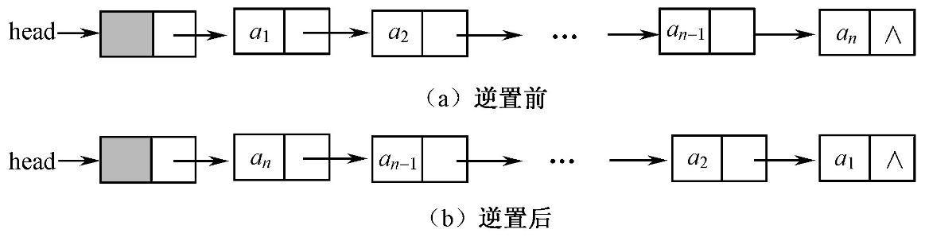
2.3.3 单链表的其他操作举例算法
逆置单链表
算法描述：
template <class T>
void LinkList<T>::Invert()
{
p=head->next;
head->next=NULL; //将逆置后的单链表初始化为空表
while (p!=NULL) //遍历原单链表中的结点
{
q=p;
p=p->next;
q->next=head->next;
//将结点插入到逆置后单链表的表头
head->next=q;
}
}

Slide 64
2.3.3 单链表的其他操作举例算法
合并有序单链表
算法描述：
void Merge(LinkList &L1, LinkList &L2)
{ p1=L1.head->next; p2=L2.head->next; p3=L1.head;
while ((p1!=NULL)&&(p2!=NULL))
{ //处理两个表非空时的情况。p1，p2指向当前需比较的结点，
//p3指向结果有序单链表的表尾
if ((p1->data)<(p2->data))
{ p3->next=p1; p1=p1->next;
p3=p3->next;
}
else
{ p3->next=p2; p2=p2->next;
p3=p3->next;
}
}
if (p1!=NULL) p3->next=p1;
if (p2!=NULL) p3->next=p2;
delete L2.head; L2.head=NULL;
}

Slide 65

2.3.3 单链表的其他操作举例算法
考研题(《程序员面试攻略(第3版)》)
输入一个单向链表，输出该链表中倒数第k个结点的元素。
考虑算法的效率
考虑k=0的特殊情况

Slide 66
2.3.3 单链表的其他操作举例算法
如何判断一个链表中有“环”？
1）给一个单链表，判断其中是否有环的存在；
2）如果存在环，找出环的入口点；
3）如果存在环，求出环上节点的个数；
4）如果存在环，求出链表的长度；
5）如果存在环，求出环上距离任意一个节点最远的点（对面节点）；
6）（扩展）如何判断两个无环链表是否相交；
7）（扩展）如果相交，求出第一个相交的节点。

Slide 67
2.4 线性表的其他存储结构
p
a₁
a_{i-1}
a_{i}
a_{n}
∧
head
从单链表中某结点p出发如何找到其前驱？
将单链表的首尾相接，将终端结点的指针域由空指针改为指向头结点，构成单循环链表，简称循环链表。

Slide 68
2.4 线性表的其他存储结构
空表和非空表的处理一致
附设头结点
空循环链表
head
非空循环链表
a₁
a_{i-1}
a_{i}
a_{n}
head

Slide 69
2.4 线性表的其他存储结构
a₁
a_{i-1}
a_{i}
a_{n}
head
p
p
p
x
x
s
x
s
s
算法描述：
s=new Node<T>;
s->data=x;
s->next=p->next;
p->next=s;

Slide 70
2.4 线性表的其他存储结构
a₁
a_{i-1}
a_{i}
a_{n}
head
p
如何求结点p的直接前驱，时间性能？
为什么可以快速求得结点p的后继？
如何快速求得结点p的前驱？

Slide 71
2.4 线性表的其他存储结构
双向链表：在单链表的每个结点中再设置一个指向其前驱结点的指针域。
结点结构：
prior
data
next
data：数据域，存储数据元素；
prior：指针域，存储该结点的前趋结点地址；
next：指针域，存储该结点的后继结点地址。

Slide 72
2.5 顺序表和单链表的比较
存储分配方式比较
顺序表采用顺序存储结构，即用一段地址连续的存储单元依次存储线性表的数据元素，数据元素之间的逻辑关系通过存储位置来实现。
单链表采用链接存储结构，即用一组任意的存储单元存放线性表的元素。用指针来反映数据元素之间的逻辑关系。

Slide 73
2.5 顺序表和单链表的比较
时间性能比较
时间性能是指实现基于某种存储结构的基本操作（即算法）的时间复杂度。
按位查找：
顺序表的时间为Ｏ(1)，是随机存取；
单链表的时间为Ｏ(n)，是顺序存取。
插入和删除：
顺序表需移动表长一半的元素，时间为Ｏ(n)；
单链表不需要移动元素，在给出某个合适位置的指针后，插入和删除操作所需的时间仅为Ｏ(1)。

Slide 74
2.5 顺序表和单链表的比较
空间性能比较
空间性能是指某种存储结构所占用的存储空间的大小。
定义结点的存储密度：
数据域占用的存储量
整个结点占用的存储量
存储密度＝

Slide 75
2.5 顺序表和单链表的比较
空间性能比较
结点的存储密度：
顺序表中每个结点的存储密度为1（只存储数据元素），没有浪费空间；
单链表的每个结点的存储密度<1（包括数据域和指针域），有指针的结构性开销。
整体结构：
顺序表需要预分配存储空间，如果预分配得过大，造成浪费，若估计得过小，又将发生上溢；
单链表不需要预分配空间，只要有内存空间可以分配，单链表中的元素个数就没有限制。

Slide 76
2.5 顺序表和单链表的比较
⑴若线性表需频繁查找却很少进行插入和删除操作，或其操作和元素在表中的位置密切相关时，宜采用顺序表作为存储结构；若线性表需频繁插入和删除时，则宜采用单链表做存储结构。
⑵当线性表中元素个数变化较大或者未知时，最好使用单链表实现；而如果用户事先知道线性表的大致长度，使用顺序表的空间效率会更高。
总之，线性表的顺序实现和链表实现各有其优缺点，不能笼统地说哪种实现更好，只能根据实际问题的具体需要，并对各方面的优缺点加以综合平衡，才能最终选定比较适宜的实现方法。

Slide 77
知识要点

